Slide 1
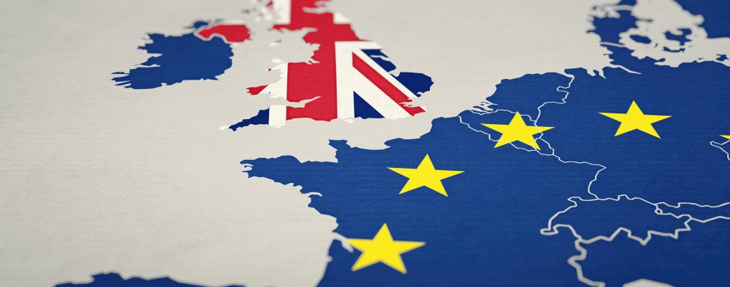
Jak przygotować się do Brexitu?
Przewodnik dla Klientów GLS

Slide 2
Uwaga!
W niniejszej prezentacji zawarte zostały aktualne informacje dotyczące wystąpienia Wielkiej Brytanii z Unii Europejskiej.
Obecnie nie ma wiążącej informacji kiedy, ani w jaki sposób, to się stanie. GLS Poland nieustannie śledzi rozwój wydarzeń i przygotowuje się na każdy scenariusz.
O wszelkich zmianach będziemy Państwa informowali na bieżąco.

Slide 3
Brexit - okres przejściowy
Po wystąpieniu Wielkiej Brytanii z Unii Europejskiej 31 stycznia 2020 r. rozpoczął się okres przejściowy, pozwalający na prowadzenie wymiany handlowej i transport paczek międzynarodowych na obecnych zasadach. Okres przejściowy potrwa do końca bieżącego roku. Status celny Wielkiej Brytanii po tym okresie będzie zależał od toczących się negocjacji i osiągniętych porozumień z Unią Europejską.
Obecnie najbardziej prawdopodobny scenariusz zakłada, że o północy 31 grudnia 2020 r. powstanie granica celna pomiędzy Unią Europejską i Wielką Brytanią. Oznacza to, że od 1 stycznia 2021 r. przepływ towarów, a tym samym wysyłka paczek między Unią Europejską a Wielką Brytanią, będzie wymagała odprawy celnej.
Przedsiębiorstwa i osoby prywatne eksportujące towar będą musiały załączyć dokumenty celne oraz wprowadzić dane celne do systemu GLS Poland.

Slide 4
Co należy zrobić, aby sprawnie przejść odprawę?
1. Numer EORI
Należy upewnić się, że Państwa firma posiada numer EORl
2. Klasyfikacja towarów
Należy znać kody taryfy celnej wysyłanych towarów
4. Wymagane dokumenty
Należy przygotować odpowiednie dokumenty
5. Odprawa celna
Należy upoważnić agencję celną do reprezentowania firmy (AC Raben)
3. Incoterms
Należy ustalić warunki transportu (Incoterms)

Slide 5
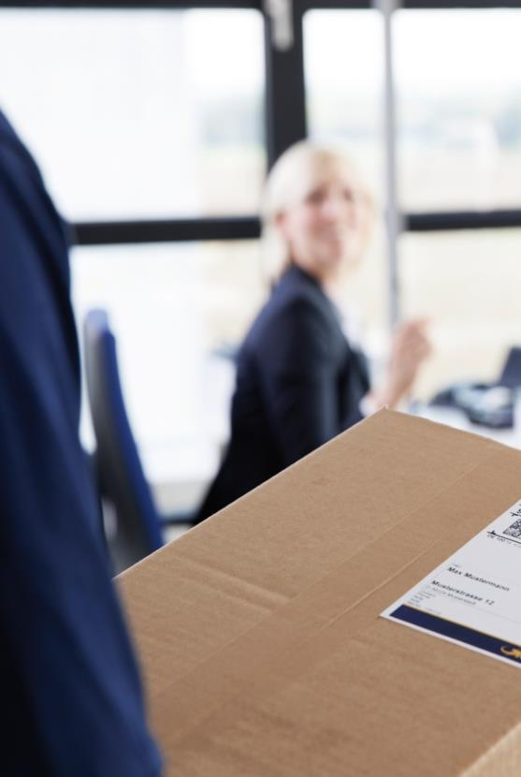
1. Numer EORI
Numer EORI musi posiadać każda firma wysyłająca paczki do krajów spoza UE. Jest to numer identyfikacyjny, którym posługują się służby celne.
Numer ten nadawany jest w kraju siedziby przedsiębiorcy i należy go posiadać przed dokonaniem pierwszej czynności przed organami celnymi.

Slide 6
1. Numer EORI
Aby otrzymać numer EORl, należy na Platformie Usług Elektronicznych Skarbowo-Celnych (PUESC) www.puesc.gov.pl. złożyć wniosek dostępny w ramach usługi e-Klient.
Jeżeli przedsiębiorstwo jest już zarejestrowane, ale nie posiada numeru EORI, należy dokonać aktualizacji jego danych rejestracyjnych wybierając „cło” w polu „Obszar działania” oraz zaznaczając chęć uzyskania numeru EORI.
Szczegółowa informacja dotycząca procedury uzyskania numeru EORI dostępna jest na stronie https://puesc.gov.pl/web/puesc/eori.
Uwaga! Od 1 stycznia 2021 r. numery EORI nadane w Wielkiej Brytanii (rozpoczynające się literami GB) zostaną unieważnione. Firmy posiadające taki numer, chcące dalej prowadzić działalność podlegającą odprawie celnej, muszą uzyskać nowy numer EORI.

Slide 7
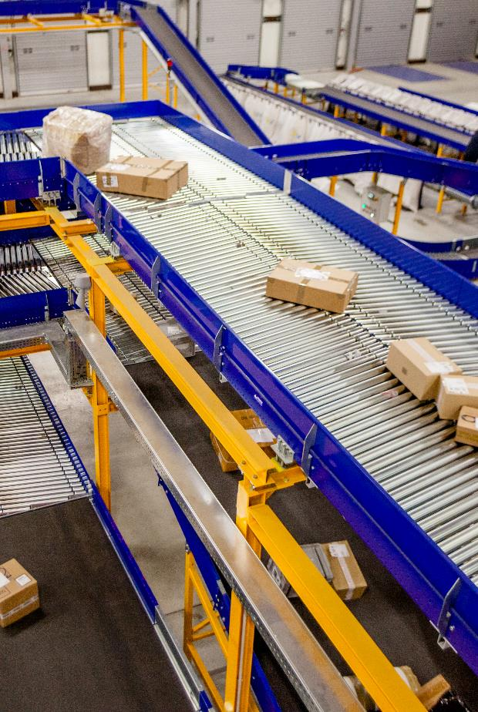
2. Klasyfikacja towarów
Aby sprawnie przejść odprawę celną należy znać kody taryfy celnej wysyłanych towarów.
Można sprawdzić je na stronie: https://ext-isztar4-test.mf.gov.pl/taryfa_celna/GoodsIndexAlpha.
Odpowiedni kod taryfy celnej umożliwia zastosowanie właściwej stawki i kwoty cła, a agencji celnej odpowiednie zgłoszenie Państwa przesyłek do oclenia.

Slide 8
3. Incoterms
Warunki Incoterms określają podział kosztów transportu, odpowiedzialności i ryzy-ka pomiędzy nadawcę i odbiorcę paczki.
Wybór odpowiedniego Incotermu przez na-dawcę wskazuje, która strona (nadawca/ odbiorca) ma pokryć koszty związane z usługą odprawy celnej, podatkami i cłem, a także jaki rodzaj odprawy ma być przeprowadzony.
Dla paczek wysyłanych do krajów poza UE, mogą zostać doliczone dodatkowe koszty ze względu na konieczność odpraw celnych oraz należności celno-podatkowe.

Slide 9
3. Incoterms
W przypadku paczek wysyłanych do Wielkiej Brytanii, klienci GLS mają możliwość wyboru jednego z 7 dostępnych Incoterms.

Slide 10
4. Wymagane dokumenty do odprawy celnej
Do każdej paczki wysyłanej do Wielkiej Brytanii należy dołączyć fakturę handlową lub fakturę proforma w dwóch egzempla-rzach (oryginał plus jedna kopia).
Fakturę handlową dołączamy do przesyłek zawierających towar będący przedmiotem transakcji handlowej, a fakturę proforma do paczek niehandlowych zawierających np. dokumenty, próbki, katalogi, wzory, itp.
Faktura powinna być umieszczona na opakowaniu paczki tak, aby w razie konieczności była ona łatwo dostępna dla służb celnych.

Slide 11
4. Wymagane dokumenty do odprawy celnej
Faktura powinna zawierać następujące elementy:
Pełne dane importera tj. nazwę firmy lub imię i nazwisko, adres, numer telefonu, adres e-mail | Pełne dane nadawcy tj. nazwę firmy lub imię i nazwisko, adres, numer telefonu, adres e-mail
Numery EORI nadawcy, eksportera handlowego z Unii Europejskiej oraz importera handlowego z Wielkiej Brytanii | Pełne dane odbiorcy tj. nazwę firmy lub imię i nazwisko, adres, numer telefonu, adres e-mail (adres faktycznego odbiorcy, jeżeli dostawa towaru odbywa się na inny adres niż adres płatnika faktury)
Specyfikację towarów: ilość, kod taryfy celnej, waga | Datę wystawienia faktury, numer faktury, miejscowość
Warunki transportu zgodnie z Incoterms® | Wartość faktury z podaniem waluty
Wagę paczek (netto, brutto) | Deklarację pochodzenia towaru
Pieczątkę firmową wystawcy faktury i podpis osoby uprawnionej do wystawienia dokumentu | Numer BN (Business Number) dla Systemu prerejestracji VAT „incoterm 18“

Slide 12
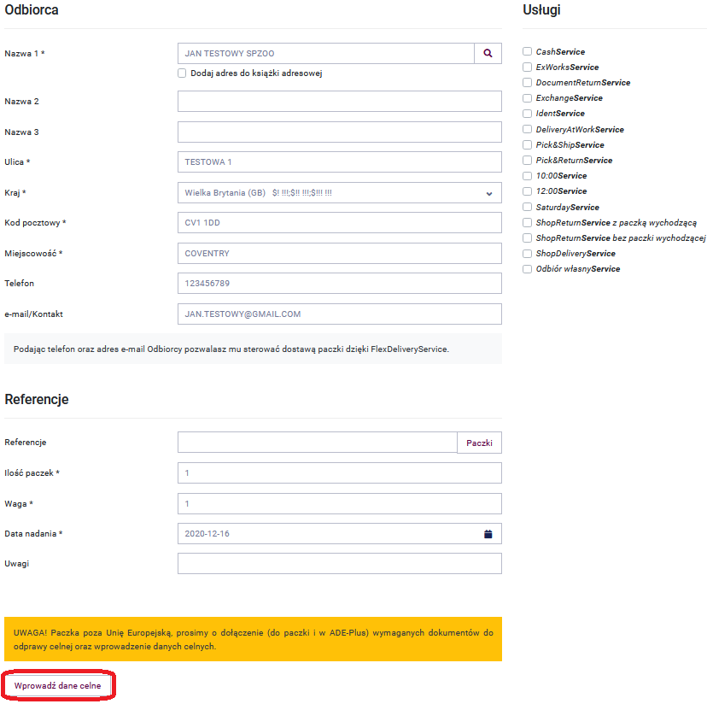
Wprowadzanie danych celnych w systemie ADE-Plus*
Po wyborze GB jako kraju docelowego w systemie ADE-Plus aktywuje się link „wprowadź dane celne”, który należy uzupełnić.
*Nowa wersja ADE-Plus – aktualizacja zaplanowana na początek stycznia 2021 r.

Slide 13
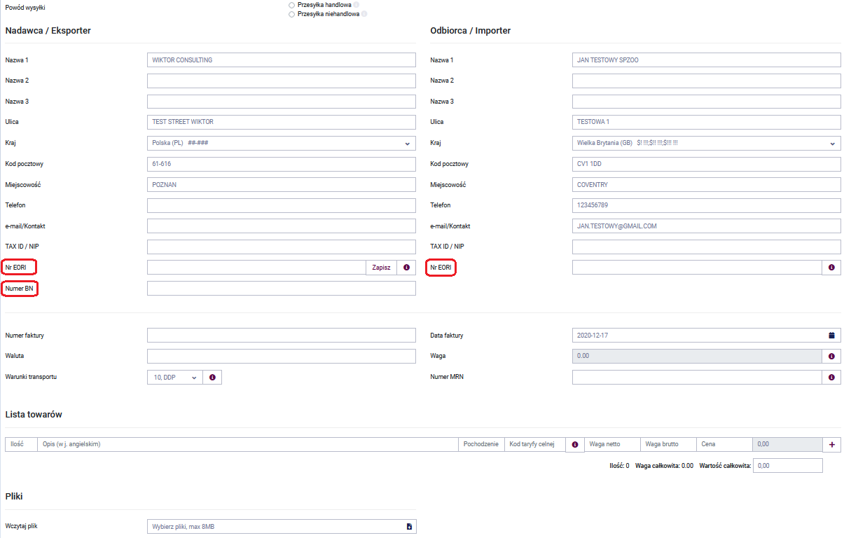
Wprowadzanie danych celnych w systemie ADE-Plus*
Przy wysyłce paczek do Wielkiej Brytanii należy wypełnić w ADE-Plus wszystkie pola (w tym te zaznaczone na czerwono) oraz załączyć dokumenty celne.
*Nowa wersja ADE-Plus – aktualizacja zaplanowana na początek stycznia 2021 r.

Slide 14
5. Odprawa celna
Aby sprawnie przejść odprawę celną należy upoważnić agencję celną, która będzie reprezentowała Państwa firmę podczas odprawy celnej.
Istnieje możliwość wyboru dowolnej agencji celnej (i przekazywania do transportu już odprawionych paczek), proponujemy jednak skorzystanie z Agencji Celnej Raben, z którą współpracuje GLS.
Druki upoważnienia można otrzymać od swojego opiekuna w GLS.

Slide 15
Podsumowanie – proces celny po stronie Klienta GLS
Formalności
Klient musi być zarejestrowany w PUESC
Wprowadzanie danych celnych
Klient wystawia fakturę zgodnie z obowiązującymi wymogami
Przygotowanie przesyłki
Klient musi wystawić fakturę handlową i dołączyć ją do paczki
Klient musi posiadać aktywny numer EORI
Klient musi posiadać aktualne upoważnienie w agencji celnej np. AC Raben
Klient umieszcza etykietę na paczce
Potwierdzenie odprawy celnej
Po przeprowadzeniu odprawy celnej wywozowej w Polsce Klient otrzymuje jej potwierdzenie drogą elektroniczna w postaci komunikatu IE 599 (odprawy indywidualne)
Klient rozlicza się z Urzędem Skarbowym
Klient wybiera odpowiedni rodzaj Incoterms (patrz tabela – slajd 9)
Klient wprowadza dane celne (dane z faktury) w ADE-Plus: nadawca, odbiorca, waga, waluta, opis towaru, taryfa celna
Klient dołącza fakturę do paczki (w doklejonej kopercie lub przyldze)
Klient dołącza fakturę przez ADE-Plus

Slide 16
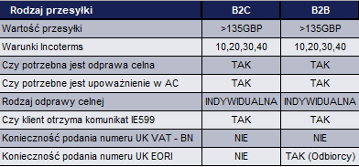
Odprawa standardowa (indywidualna) – Incoterm 10,20,30,40
Nadawca w Polsce wysyła jedną / kilka paczek zaadresowanych do różnych odbiorców w Wielkiej Brytanii. W Polsce jest przeprowadzana odprawa celna osobno dla każdej przesyłki. W Wielkiej Brytanii odprawa celna przeprowadzana jest dla każdego odbiorcy. Po odprawie i opłaceniu ewentualnych należności celno-podatkowych paczki trafiają do odbiorców.
Nadawca w PL
x
odpraw celnych dla x paczek
Odprawa celna 1
Odbiorca 1 w GB
Odprawa celna 2
Odbiorca 2 w GB
Odprawa celna 3
Odbiorca 3 w GB
Odprawa celna X
Odbiorca x w GB
Zalety rozwiązania:
Każda paczka do poszczególnego odbiorcy posiada swoje własne dokumenty celne
Nadawca otrzymuje komunikat IE599
Minus rozwiązania:
Zwiększona ilość dokumentacji
Zwiększony koszt odprawy celnej – każda odprawa celna 100 PLN (Incoterm 20)
Jak przygotować się do Brexitu? Przewodnik dla Klientów GLS

Slide 17
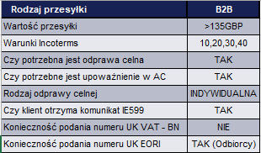
Odprawa standardowa (zbiorcza) – Incoterm 10,20,30,40
Nadawca w Polsce wysyła codziennie kilkanaście, kilkadziesiąt paczek zaadresowanych do różnych odbiorców w Wielkiej Brytanii. W Polsce przeprowadzana jest jedna odprawa celna. W Wielkiej Brytanii odprawa celna przeprowadzana jest na jest spółkę-córkę nadawcy lub generalnego importera. Po odprawie paczki trafiają do finalnych odbiorców.
Nadawca w PL
Odprawa celna
Importer w GB
1
Odprawa celna
Przykłady:
oddział klienta,
reprezentacja fiskalna klienta zarejestrowana w GB z brytyjskim numerem NIP
Generalny Importer
Odbiorca 1
x paczek
do
x odbiorców
Zalety rozwiązania:
1 consignment wielopaczkowy = 1 odprawa celna
koszt odprawy celnej = 100 PLN (Incoterm 20), jej koszt rozkłada się na wszystkie paczki
nadawca otrzymuje komunikat IE599
Rozwiązanie odpowiednie dla:
consignmentów z dużą liczbą paczek
dla bardzo dużych klientów
Minus rozwiązania:
konieczne utworzenie spółki-córki lub generalnego importera na terenie Wielkiej Brytanii
Odbiorca 2
Odbiorca 3
Odbiorca 4
Odbiorca X
Jak przygotować się do Brexitu? Przewodnik dla Klientów GLS

Slide 18
Incoterms 18 - system prerejestracji VAT
System prerejestracji VAT (VAT Pre-Registration Scheme) został wprowadzony przez brytyjski rząd w celu umożliwienia rejestracji nadawcy w brytyjskim urzędzie podatkowym HMRC*. Dzięki tej rejestracji nadawca ma możliwość pokrywania bezpośrednio brytyjskiego VATu (20%) bez angażowania w to odbiorcy.
Incoterms® 18 może być zastosowany tylko w przypadku gdy nadawca jest zarejestrowany na brytyjskiej stronie rządowej.
Po rejestracji nadawca otrzyma swój indywidualny numer (Numer BN), który musi być wpisywany przez nadawcę na każdej fakturze oraz przy wypełnianiu danych celnych.
Klient wysyłając paczkę do Wielkiej Brytanii wybiera Incoterm 18 w Ade-Plus.
Dla każdej przesyłki będzie naliczany VAT 20% od wartości towaru i alokowany na przypisane konto nadawcy.
Nadawca musi uregulować powstałe należności.
Odbiorca przesyłki nie będzie musiał składać upoważnienia do odprawy celnej.
Maksymalna wartość przesyłki nie może przekraczać 135.00 GBP / EUR 150.00.
Więcej informacji można znaleźć na stronie www.
*HMRC - Her (or His) Majesty's Revenue and Customs

Slide 19
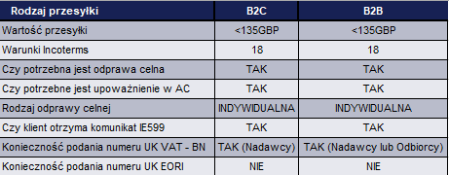
Odprawa indywidualna system prerejestracji VAT Incoterm 18
Nadawca w Polsce wysyła jedną / kilka paczek zaadresowanych do różnych odbiorców w Wielkiej Brytanii. W Polsce jest przeprowadzana odprawa celna osobno dla każdej przesyłki. W Wielkiej Brytanii podczas odprawy celnej naliczany jest podatek VAT do każdej przesyłki.
Nadawca w PL
x
odpraw celnych dla x paczek
Odprawa celna 1
Odbiorca 1 w GB
Odprawa celna 2
Odbiorca 2 w GB
Odprawa celna 3
Odbiorca 3 w GB
Odprawa celna X
Odbiorca x w GB
Zalety rozwiązania:
Każda paczka do poszczególnego odbiorcy posiada swoje własne dokumenty celne.
Nadawca otrzymuje komunikat IE599.
Minus rozwiązania:
zwiększona ilość dokumentacji
konieczność rejestracji w GB i podania numeru UK VAT
w przypadku B2B może to być numer UK VAT Odbiorcy
(wymagany zapis na fakturze "use importer account for VAT to HMRC")
Jak przygotować się do Brexitu? Przewodnik dla Klientów GLS

Slide 20
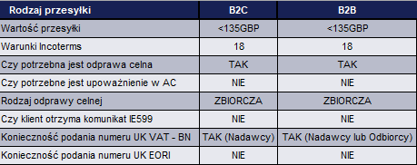
Odprawa zbiorcza system prerejestracji VAT – Incoterm 18
Nadawcy w Polsce wysyłają dowolną liczbę paczek zaadresowanych do różnych odbiorców w Wielkiej Brytanii. W Polsce jest przeprowadzana jedna zbiorcza odprawa celna. W Wielkiej Brytanii podczas odprawy celnej naliczany jest podatek VAT do każdej przesyłki.
Nadawca w PL
Odprawa celna
Odbiorca X w GB
1
Odprawa celna
x paczek
do
x odbiorców
Zalety rozwiązania:
Nadawca nie musi mieć upoważnienia dla AC Raben
Minus rozwiązania:
Nadawca nie otrzymuje komunikat IE599
Konieczność rejestracji w GB i podania numeru UK VAT
w przypadku B2B może to być numer UK VAT Odbiorcy
(wymagany zapis na fakturze "use importer account for VAT to HMRC")
Jak przygotować się do Brexitu? Przewodnik dla Klientów GLS

Slide 21
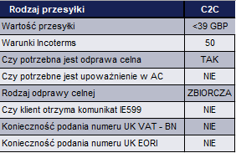
Przesyłka o wartości <39 GBP
Paczki o niskiej wartości do kwoty 39 GBP, które są opisane jako podarunek/prezent mogą być wysłane z Incoterm 50.
Faktura proforma musi jasno wskazywać, że jest to prezent.
Nie będzie z tego tytułu naliczanych dodatkowych należności ze strony Wielkiej Brytanii.
Jak przygotować się do Brexitu? Przewodnik dla Klientów GLS

Slide 22
Warianty wysyłki - wymagania
1) Wartość towaru – bez VAT i kosztów transportu
2) Na fakturze musi być zapis – “use importer account for VAT to HMRC”
Jak przygotować się do Brexitu? Przewodnik dla Klientów GLS

Slide 23
Irlandia Północna
Po zakończeniu okresu przejściowego Irlandia Północna nadal będzie znajdować się w Europejskiej Unii Celnej - dostawy towarów z UE będą traktowane jak dostawy wewnątrzwspólnotowe w rozumieniu VAT.
Oznacza to, że gdy 1 stycznia 2021 r. Wielka Brytania zostanie najprawdopodobniej uznana za kraj niebędący członkiem UE, w niczym nie zmieni to statusu Irlandii Północnej. Przepływ towarów będzie odbywał się na dotychczasowych zasadach, a odprawa celna nie będzie konieczna.
Za dostawę przesyłek w Irlandii Północnej będzie odpowiadał ParcelForce.

Slide 24
Proces eksportu przed i po Brexicie
Obecnie
Filia
Sortownia w EU
Sortownia w UK
Filia
Nadawca
UK Odbiorca
Granica EU - UK
Od 1 stycznia 2021
Odprawa celna
eksportowa
Odprawa celna
importowa
Opłata należności celnych
€
Przygotowanie
dokumentów
Filia
Sortownia w EU
Sortownia w UK
Filia
Nadawca
UK Odbiorca
Podział należności zależy od Incoterms

Slide 25
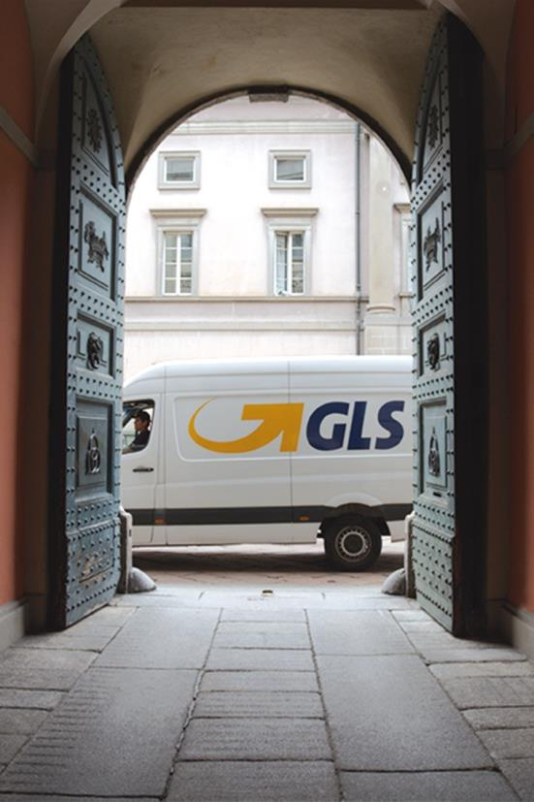
Grupa GLS – Lider jakości w Europie
GLS od wielu lat jest niezawodnym partnerem w zakresie dostaw paczek w całej Europie i na świecie.
GLS jako operator logistyczny, obejmujący swoimi usługami 40 krajów, w tym Kanadę i Zachodnie Wybrzeże USA, posiada sprawdzone procesy zapewniające płynny import i eksport, w tym dostaw wymagających odprawy celnej oraz wykwalifikowany zespół ekspertów.
Dzięki temu GLS jest w stanie zapewnić swoim klientom niezawodne wsparcie dla przesyłek do Wielkiej Brytanii również od 2021 roku.

Slide 26
Państwa eksport do Wielkiej Brytanii jest w bezpiecznych rękach z GLS!

